Slide 1
§6.3 区间估计
引例 已知 X ~ N ( μ ,1),
μ 的无偏、有效点估计为
常数
随机变量
不同样本算得的 μ 的估计值不同，因此除了给出 μ 的点估计外, 还希望根据所给的样本确定一个随机区间, 使其包含参数真值的概率达到指定的要求.

Slide 2
如引例中，要找一个区间,使其包含 μ 的真值的概率为0.95. ( 设 n = 5 )
取
查表得

Slide 3
这说明
即
称随机区间
为未知参数 μ 的置信度为0.95的置信区间.

Slide 4
置信区间的意义
反复抽取容量为5的样本,都可得一
个区间,此区间不一定包含未知参数 μ 的
真值, 而包含真值的区间占95%.
若测得 一组样本值,
算得
则得一区间
(1.86 – 0.877, 1.86 + 0.877)
它可能包含也可能不包含μ 的真值, 反复
抽样得到的区间中有95%包含 μ 的真值.

Slide 5
时
当置信区间为
—— 达到最短
区间的长度为

Slide 6
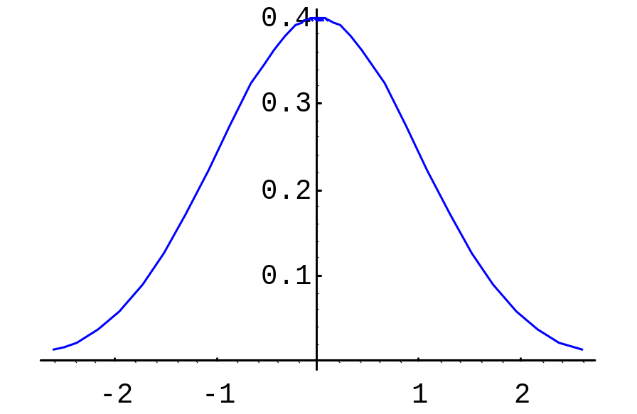
取 α = 0.05

Slide 7
6.3.1 区间估计的概念
定义6.5.1 设θ 是总体的一个参数，其参数空间为Θ，x₁, x₂ , …, x_{n}是来自该总体的样本，对给定的一个α (0<α <1)，若有两个统计量 和 ，若对任意的θ ∈Θ，有
（6.5.1）

Slide 8
则称随机区间[ ]为θ 的置信水平为1-α 的置信区间，或简称[ ]是θ 的1-α置信区间.
和 分别称为θ 的（双侧）置信下限和置信上限.
这里置信水平1-α 的含义是指在大量使用该置信区间时，至少有100(1-α)%的区间含有θ 。

Slide 9
几点说明
置信区间的长度 反映了估计精度
越小, 估计精度越高.
α 反映了估计的可靠度, α 越小, 越可靠.
α 越小, 1- α 越大, 估计的可靠度越高,但
这时, 往往增大, 因而估计精度降低.
α 确定后, 置信区间 的选取方法不唯一,
常选最小的一个.

Slide 10
处理“可靠性与精度关系”的原则
先
再
求参数
保 证
提 高
置信区间
可靠性
精 度

Slide 11
例6.3.1 设x₁, x₂ , …, x₁₀是来自N(μ,σ ²)的样本，则μ 的置信水平为1-α 的置信区间为
其中， ,s 分别为样本均值和样本标准差。这个置信区间的由来将在后续节中说明，这里用它来说明置信区间的含义。
若取α =0.10，则t_{0.05}(9)=1.8331，上式化为

Slide 12
现假定μ =15,σ ² =4，则我们可以用随机模拟方法由N(15,4)产生一个容量为10的样本，如下即是这样一个样本：14.85 13.01 13.50 14.93 16.97
13.80 17.9533 13.37 16.29 12.38
由该样本可以算得
从而得到μ 的一个区间估计为
该区间包含μ 的真值--15。现重复这样的方法 100次，可以得到100个样本，也就得到100个区 间，我们将这100个区间画在图6.5.1上。

Slide 13
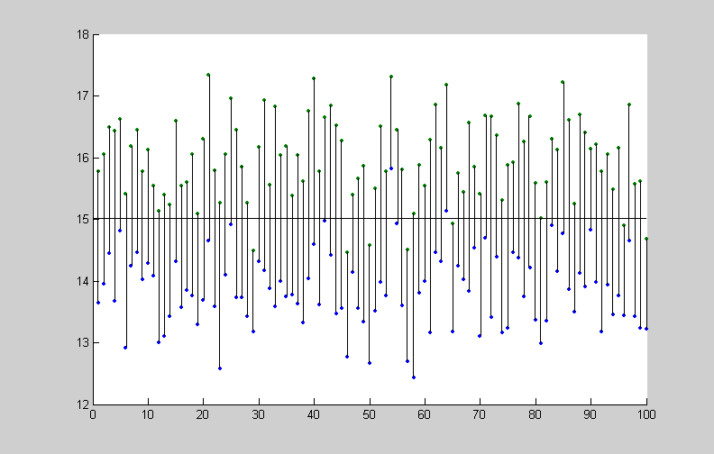
由图6.5.1可以看出，这100个区间中有91个包含参数真值15，另外9个不包含参数真值。
图6.5.1 μ 的置信水平为0.90的置信区间

Slide 14
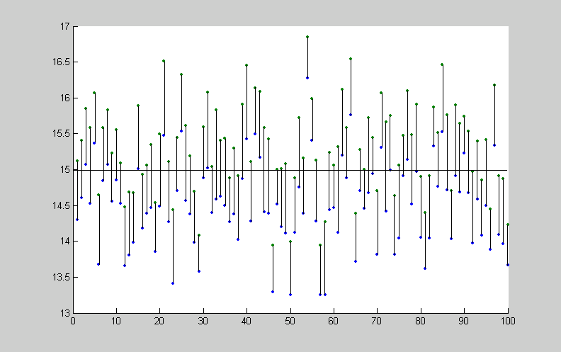
取α=0.50，我们也可以给出100个这样的区间，见图6.5.2。可以看出，这100个区间中有50个包含参数真值15，另外50个不包含参数真值。
图6.5.2 μ 的置信水平为0.50的置信区间

Slide 15
定义6.3.2 沿用前面定义的记号，如对给定的α (0<α <1)，对任意的θ∈Θ，有
（6.5.2）
称 为θ 的1-α 同等置信区间。
同等置信区间是把给定的置信水平1-α 用足了。常在总体为连续分布场合下可以实现。

Slide 16
定义 若对给定的α (0<α <1)和任意的θ∈Θ，有
，则称 为θ 的置信水平为1-α 的（单侧）置信下限。
假如等号对一切θ∈Θ成立，则称 为θ 的1-α 同等置信下限。

Slide 17
定义 若对给定的α (0< α <1)和任意的θ∈Θ，有 ,则称 为θ 的置信水平为1-α 的（单侧）置信上限。
若等号对一切θ∈Θ成立，则称 为1-α 同等置信上限。
单侧置信限是置信区间的特殊情形。因此，寻求置信区间的方法可以用来寻找单侧置信限。

Slide 18
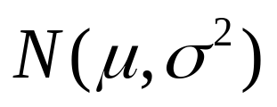
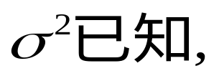

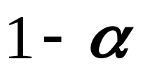


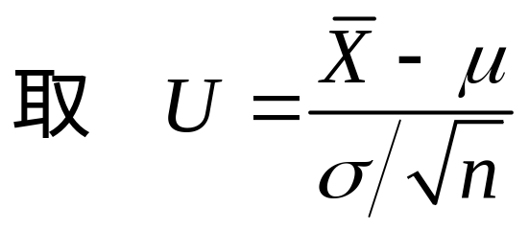
例1 设X₁,…X_{n}是取自 的样本，
求参数 的置信度为 的置信区间.
解
选 的点估计为 ,
明确问题,是求什么
参数的置信区间?
置信水平是多少？
~ N(0, 1)
寻找一个待估参数和
统计量的函数 ，要求
其分布为已知.
寻找未知参
数的一个良
好估计.
有了分布，就可以求出
U取值于任意区间的概率.

Slide 19
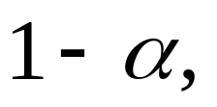
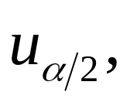
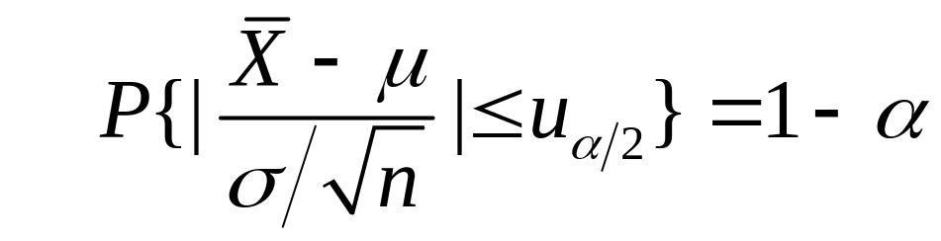
对于给定的置信水平, 根据U的分布，确定一
个区间, 使得U取值于该区间的概率为置信水平.
对给定的置信水平
查正态分布表得
使

Slide 20
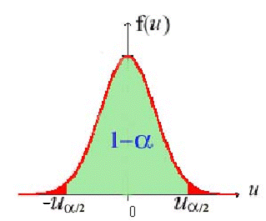

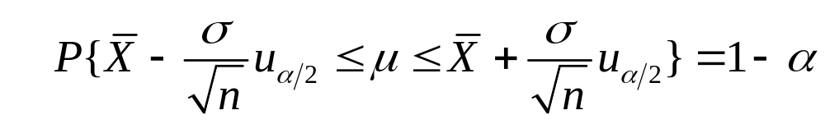
对给定的置信水平
查正态分布表得
使
从中解得

Slide 21
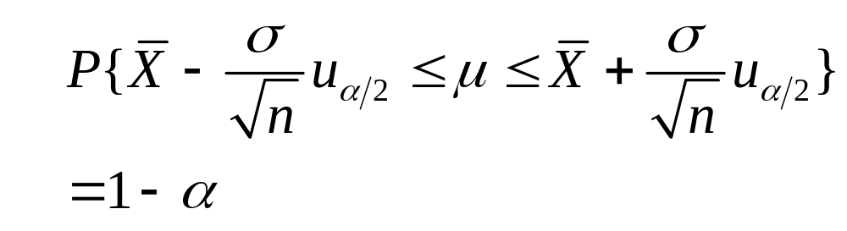
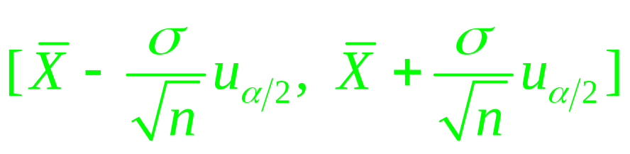
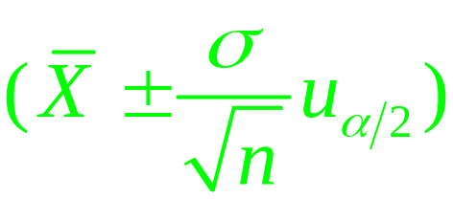
于是所求 的 置信区间为
也可简记为

Slide 22
6.3.2 枢轴量法
构造未知参数θ 的置信区间的最常用的方法是枢轴量法，其步骤可以概括为如下三步：
1. 设法构造一个样本和θ 的函数 G=G(x₁, x₂ , …, x_{n},θ ) 使得G的分布不依赖于未知参数。一般称具有这种性质的G为枢轴量。
2. 适当地选择两个常数c,d，使对给定的α (0<α <1) 有
P(c≤G≤d)=1- α
3. 假如能将c≤G ≤d 进行不等式等价变形化为
则[ ， ]是θ 的1-α 同等置信区间。

Slide 23
关于置信区间的构造有两点说明：
满足置信度要求的c与d通常不唯一。若有可能，应选平均长度 达到最短的c与d，这在G的分布为对称分布场合通常容易实现。
实际中，选平均长度 尽可能短的c与d，这往往很难实现，因此，常这样选择 c与d，使得两个尾部概率各为α /2，即P(G<c)=P(G>d)=α /2，这样的置信区间称为等尾置信区间。这是在G的分布为偏态分布场合常采用的方法。

Slide 24
例6.3.2 设x₁, x₂ , …, x_{n}是来自均匀总体U(0, θ )的一个样本，试对给定的α (0<α <1)给出θ 的1-α 同等置信区间。
解:（1）取x_{(n)}作为枢轴量，其密度函数为
p(y; θ )= ny^{n} ， 0<y <1；
（2）x_{(n)} /θ 的分布函数为F(y)=y^{n}, 0<y <1，故
P(c≤x_{(n)}/θ ≤d)= d ^{n}-c^{n}，
因此我们可以适当地选择c和d满足d ^{n}-c^{n}=1-α

Slide 25
（3）利用不等式变形可容易地给出θ 的1-α同等置信区间为[x_{(n)} /d，x_{(n)} /c]，该区间的平均长度为 。不难看出，在0≤c<d≤1及d^{n}-c^{n}=1-α 的条件下，当d=1, c= 时， 取得最小值，这说明 是θ 的置信水平1-α 为最短置信区间。

Slide 26
6.3.3 单个正态总体参数的置信区间
一、σ 已知时μ 的置信区间
在这种情况下，枢轴量可选为 ，c和d应满足P(c≤G≤d)=ϕ(d)-ϕ(c)= 1-α，经过不等式变形可得
该区间长度为 。当d=-c=u_{α/2}时，d-c达到最小，由此给出了的同等置信区间为
[ ， ]。 （6.5.8）
这是一个以 为中心，半径为 的对称区间，常将之表示为 。

Slide 27
例6.3.3 用天平秤某物体的重量9次，得平均值为
（克），已知天平秤量结果为正态分布，其标准差为0.1克。试求该物体重量的0.95置信区间。
解：此处1-α =0.95，α =0.05，查表知u_{0.025}=1.96，于是该物体重量μ 的0.95置信区间为
，
从而该物体重量的0.95置信区间为
[15.3347，15.4653]。

Slide 28
例6.3.4 设总体为正态分布N(μ,1)，为得到μ 的置信水平为0.95的置信区间长度不超过1.2，样本容量应为多大？
解：由题设条件知μ 的0.95置信区间为
其区间长度为 ，它仅依赖于样本容量n而与样本具体取值无关。现要求 ，立即有n≥(2/1.2)²u²_{α/2}.现1-α = 0.95，故u_{α/2}=1.96，从而n≥(5/3)² 1.96² = 10.67≈11。即样本容量至少为11时才能使得μ 的置信水平为0.95的置信区间长度不超过1.2。

Slide 29
二、σ ²未知时μ 的置信区间
这时可用t 统计量，因为 ，因此 t 可以用来作为枢轴量。完全类似于上一小节，可得到μ 的1-α置信区间为
此处 是σ ²的无偏估计。

Slide 30
例6.3.5 假设轮胎的寿命服从正态分布。为估计某种轮胎的平均寿命，现随机地抽12只轮胎试用，测得它们的寿命（单位：万公里）如下：
4.68 4.85 4.32 4.85 4.61 5.02
5.20 4.60 4.58 4.72 4.38 4.70
此处正态总体标准差未知，可使用t分布求均值的置信区间。经计算有 =4.7092，s²=0.0615。取α =0.05，查表知t_{0.025}(11)=2.2010，于是平均寿命的0.95置信区间为（单位：万公里）

Slide 31
在实际问题中，由于轮胎的寿命越长越好，因此可以只求平均寿命的置信下限，也即构造单边的置信下限。由于
由不等式变形可知μ 的1-α置信下限为
将t_{0.05}(11)=1.7959代入计算可得平均寿命μ 的0.95置信下限为4.5806（万公里）。

Slide 32
三、 当 μ 已知时, 方差σ ² 的 置信区间
取枢轴量 ，
由概率
得 σ ² 的置信度为 置信区间为

Slide 33
四、σ ²的置信区间期望已知
取枢轴量 ，由于χ ²分布是偏态分布，寻找平均长度最短区间很难实现，一般都用等尾置信区间：采用χ ²的两个分位数χ ²_{α} _{/2}(n-1) 和χ²_{1-α} _{/2}(n-1)，在χ ²分布两侧各截面积为α/2的部分，
使得
由此给出σ ²的1-α置信区间为

Slide 34
例6.3.6 某厂生产的零件重量服从正态分布N(μ,σ ²)，现从该厂生产的零件中抽取9个，测得其重量为（单位：克）
45.3 45.4 45.1 45.3 45.5 45.7 45.4 45.3 45.6
试求总体标准差σ 的0.95置信区间。
解：由数据可算得 s² =0.0325，(n-1)s²=8×0325=0.26.
查表知χ ² _{0.975}(8) =2.1797，χ²_{0.025}(8)=17.5345，
代入可得σ ²的0.95置信区间为
从而σ 的0.95置信区间为: [0.1218，0.3454]。

Slide 35
6.3.4 大样本置信区间
在样本容量充分大时，可以用渐近分布来构造近似的置信区间。一个典型的例子是关于比例p 的置信区间。

Slide 36
设x₁,…, x_{n}是来自b(1, p)的样本,有 对给定α ， ，通过变形，可得到置信区间为
其中记λ= u²_{α/2}，实用中通常略去λ/n项，于是可将置信区间近似为

Slide 37
例6.3.7 对某事件A作120次观察，A发生36次。试给出事件A发生概率p 的0.95置信区间。
解：此处n=120， =36/120=0.3 而u_{0.025}=1.96，于是p的0.95（双侧）置信下限和上限分别为
故所求的置信区间为 [0.218，0.382]

Slide 38
例6.3.8 某传媒公司欲调查电视台某综艺节目收视率p，为使得 p 的1-α置信区间长度不超过d₀，问应调查多少用户？
解：这是关于二点分布比例p的置信区间问题，由（6.5.11）知，1-α的置信区间长度为 这是一个随机变量，但由于 ，所以对任意的观测值有 。这也就是说p的1-α的置信区间长度不会超过 。现要求p的的置信区间长度不超过d₀，只需要 即可，从而
（6.5.12）

Slide 39
这是一类常见的寻求样本量的问题。比如，若取d₀=0.04，α =0.05，则
。
这表明，要使综艺节目收视率p的0.95置信区间的长度不超过0.04，则需要对2401个用户作调查。

Slide 40
6.3.5 两个正态总体下的置信区间
设x₁ , …, x_{m}是来自N(μ₁,σ ₁²)的样本，y₁ , …, y_{n}是来自N(μ₂,σ ₂²)的样本，且两个样本相互独立。 与
分别是它们的样本均值，
和 分别是它们的样本方差。下面讨论两个均值差和两个方差比的置信区间。

Slide 41
一、μ₁ -μ₂的置信区间
1、σ ₁²和σ ₂²已知时的两样本u区间
相互独立,
的置信区间为

Slide 42
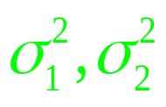
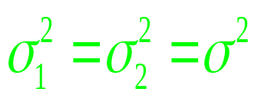
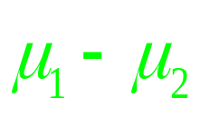
2. 未知( 但 ) 的置信区间

Slide 43
的置信区间为

Slide 44
3、σ ₂² /σ ₁²=θ已知时的两样本t区间
处理方法同2

Slide 45
公式(7)
4、当m和n都很大时的近似置信区间
相互独立,
的置信区间为

Slide 46
5、一般情况下的近似置信区间

Slide 47
例6.3.9 为比较两个小麦品种的产量，选择18块条件相似的试验田，采用相同的耕作方法作试验，结果播种甲品种的8块试验田的亩产量和播种乙品种的10块试验田的亩产量（单位：千克/亩）分别为：
甲品种 628 583 510 554 612 523 530 615
乙品种 535 433 398 470 567 480 498 560
503 426
假定亩产量均服从正态分布，试求这两个品种平均亩产量差的置信区间.(α =0.05）。

Slide 48
解：以x₁ , …, x₈记甲品种的亩产量，y₁ , …, y₁₀记乙品种的亩产量，由样本数据可计算得到
=569.3750，s_{x}² =2140.5536，m=8
=487.0000，s_{y}²=3256.2222， n=10
下面分两种情况讨论。

Slide 49
(1) 若已知两个品种亩产量的标准差相同，则可采用两样本t区间。此处
故μ₁ -μ₂的0.95置信区间为

Slide 50
(2) 若两个品种亩产量的方差不等，则可采用近 似 t 区间。此处
s₀² =2110.5536/8+3256.2222/10=589.4414，
s₀ =24.2784
于是μ₁-μ₂的0.95近似置信区间为
[31.3685，133.3815]

Slide 51
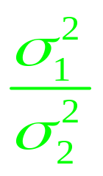
二、 方差比
的置信区间 ( μ_{1 ,} μ₂ 已知)
取枢轴量

Slide 52
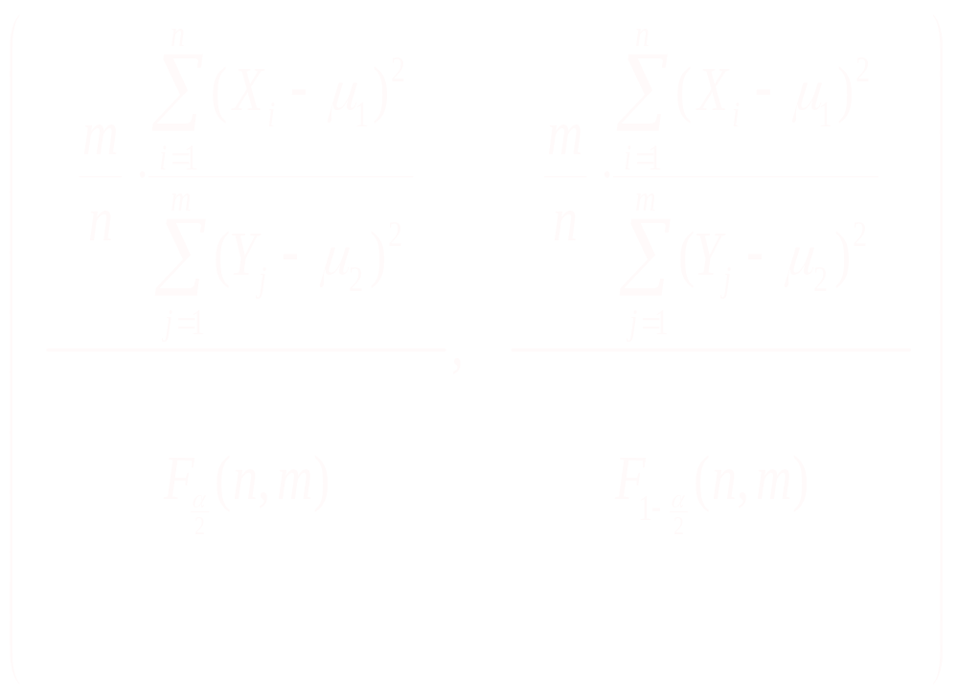
因此, 方差比
的置信区间为

Slide 53
三、 σ ₁²/σ ₂²的置信区间( μ₁ , μ₂ 未知)
由于(m-1) s_{x}²/σ ₁²∼ χ²(m-1), (n-1) s_{y}²/σ ₂²∼ χ²(n-1)，且s_{x}²与s_{y}²相互独立，故可仿照F变量构造如下枢
轴量 ,对给定的1-α，由
经不等式变形即给出σ ₁²/σ ₂²的如下的置信区间

Slide 54
例6.3.10 某车间有两台自动机床加工一类套筒，假设套筒直径服从正态分布。现在从两个班次的产品中分别检查了5个和6个套筒，得其直径数据如下（单位：厘米）：
甲班：5.06 5.08 5.03 5.00 5.07
乙班：4.98 5.03 4.97 4.99 5.02 4.95
试求两班加工套筒直径的方差比σ _{甲}²/σ _{乙}²的0.95置信区间。
解：
由数据算得s_{x}²=0.00037, s_{x}²=0.00092，故置信区间
[0.0544，3.7657]

Slide 55



例 某厂利用两条自动化流水线罐装番
茄酱. 现分别 从两条流水线上抽取了容量
分别为13与17的两个相互独立的样本
与
已知
假设两条流水线上罐装的番茄酱的重量
都服从正态分布, 其均值分别为 μ ₁与 μ ₂

Slide 56


(1) 若它们的方差相同,
求均值
差
的置信度为0.95 的置信区间;
若不知它们的方差是否相同, 求它们的
方差比的置信度为 0.95 的置信区间

Slide 57
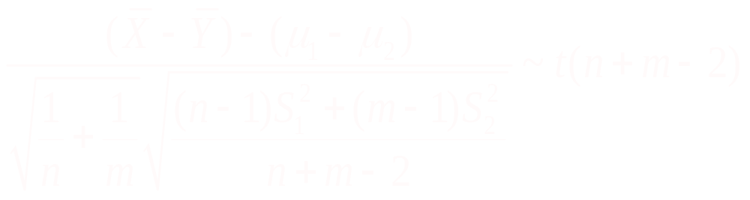
解
(1) 取枢轴量
查表得
由公式 的置信区间为

Slide 58

(2) 枢轴量为
查表得
由公式得方差比 的置信区间为

Slide 59
例 已知灯泡寿命X 服从正态分布, 从中
随机抽取 5 只作寿命试验, 测得寿命为
1050 , 1100 , 1120 , 1250 , 1280 (小时)
求灯泡寿命均值的单侧置信下限与寿命
方差的单侧置信上限.
取
解
未知

Slide 60
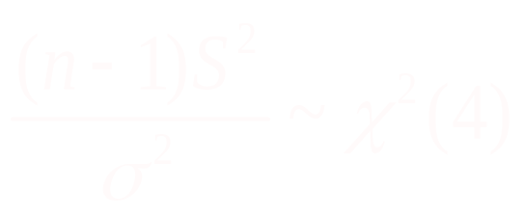


(1) 选取枢轴量
(2) 选取枢轴量

Slide 61
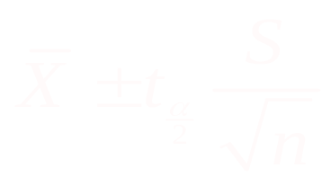
(四)
非正态总体均值的区间估计
若总体 X 的分布未知, 但样本容量很大, 由中心极限定理, 可近似地视
若σ²已知, 则 μ 的置信度为1 - α 的置信区间可取为
若σ²未知, 则 μ 的置信度为1 - α 的置信区间可取为

Slide 62

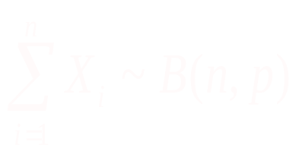

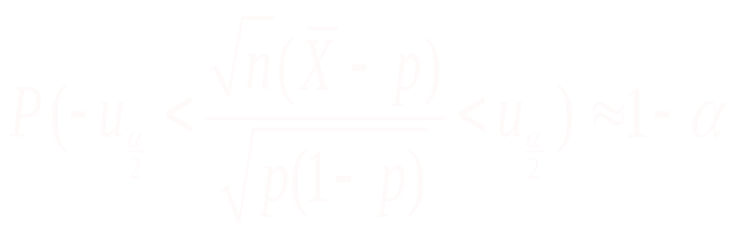
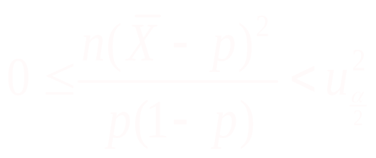
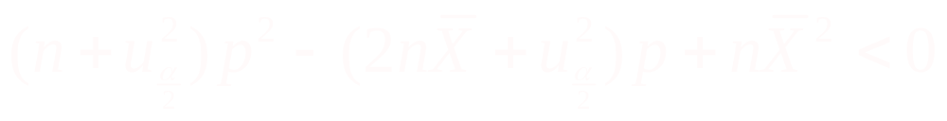
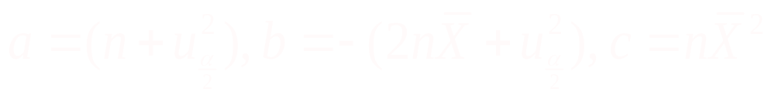
例 设 X 服从参数为 p 的0-1分布, 样本为
( n > 50 ).
求 p 的置信度为 1 − α 的置信区间
解
(近似)
令

Slide 63
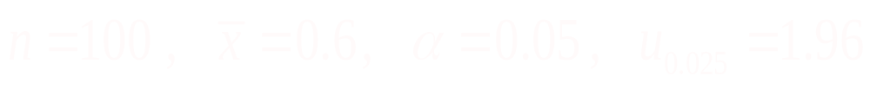



所以参数 p 的置信区间为( p₁, p₂ )
例如 自一大批产品中抽取100个样品,其中有60个一级品, 求这批产品的一级品率 p 的置信度为0.95的置信区间.
p 的置信区间为

Slide 64





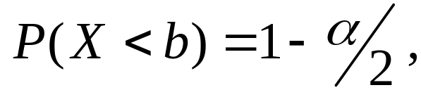
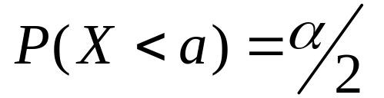
在求置信区间时，要查表求分位点.
设 , 对随机变量X，称满足
定义
的点 为X的概率分布的上 分位点.

Slide 65
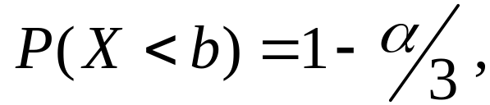
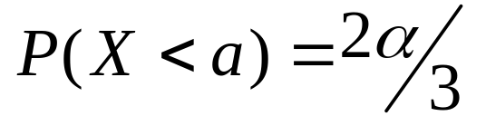
若 X 为连续型随机变量 , 则有
所求置信区间为
所求置信区间为

Slide 66
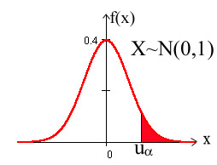



标准正态分布的
上 分位点

Slide 67
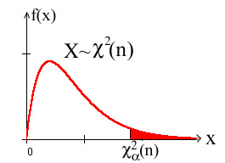
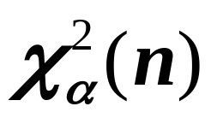


自由度为n的
分布的上 分位数

Slide 68
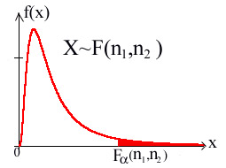


自由度为n₁,n₂的
F分布的上 分位数
返回

